Slide 1
Prvi znanilci pomladi

Slide 2
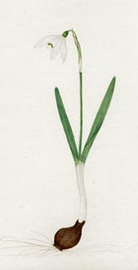
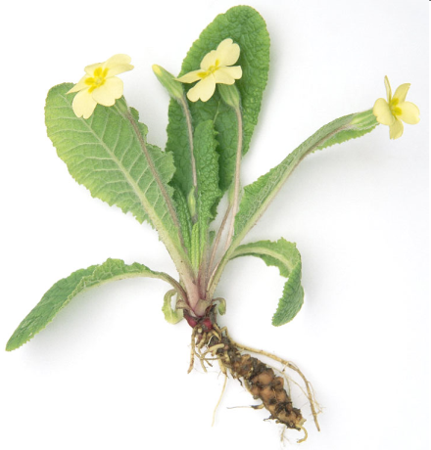
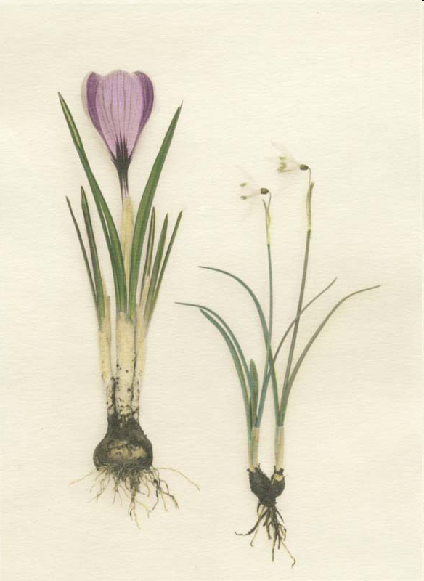
Prve pomladne cvetice
zvonček
trobentica
žafran

Slide 3
Zvonček
ovoj - tulec
cvet
suličasta lista
steblo
čebulica s koreninicami

Slide 4

Trobentica
cvet
steblo
list
korenika s koreninicami

Slide 5
Žafran
cvet
list
steblo
gomolj

